Slide 1

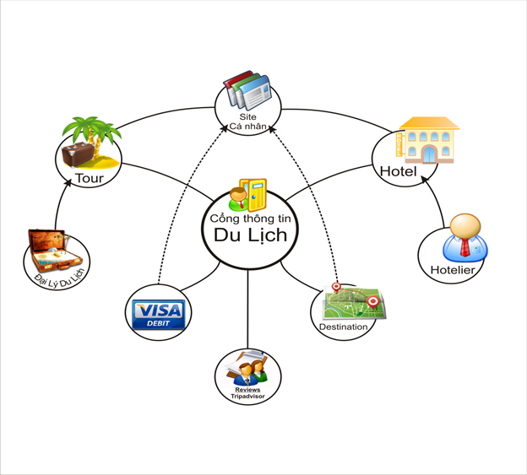
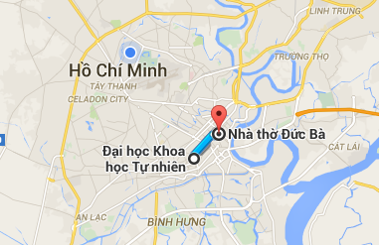
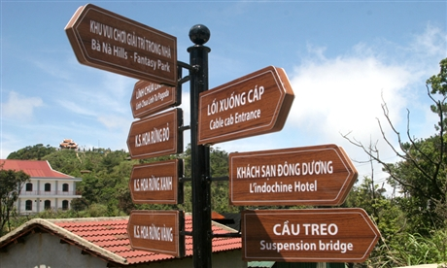
Vấn đề
Thiếu thông tin địa điểm
Khó tìm đường
Không có chỉ dẫn
Notes:
Thiếu thông tin về các địa điểm du lịch danh lam thắng cảnh
Khó khăn trong việc tìm kiếm đường đi Không có chỉ dẫn, gợi ý cần thiết

Slide 2



Nhu cầu: Tìm kiếm thông tin + đường đi + chỉ dẫn du lịch
Notes:
Giới thiệu về các danh lam thắng cảnh, địa điểm nổi tiếng.
Hướng dẫn khách đi đến địa điểm (xe buýt, taxi, đi bộ …)
Gợi ý địa điểm ăn uống, nghỉ ngơi cho khách.
Có bảng giá tham khảo các dịch vụ
Cảnh báo các vấn đề về thời tiết
Có danh mục các số gọi khẩn cấp

Slide 3
Khó khăn

Slide 4
Thống kê: thị trường du lịch Việt Nam
32-35 triệu
8 triệu
Khách quốc tế
Khách nội địa
Notes:
Thống kê năm 2014 Nguồn: http://vietnamtourism.gov.vn/index.php/cat/1205(Bộ văn hóa, thể thao và du lịch)
- Việt Nam thị trường du lịch rất năng động với nhiều danh lam thắng cảnh, có văn hóa đặc trưng, thú vị cùng nền chính trị ổn định thu hút rất nhiều du khách quốc tế. Những năm gần đây thị trường nội địa là mảnh đất màu mỡ của nghành du lịch, người dân bắt đầu có xu hướng đi du lịch nhiều hơn.

Slide 5
Khảo sát: Tiềm năng sản phẩm
5%
5%
28%
28%
32%
35%
28%
28%
28%
28%
Notes:
- Theo khảo sát nhu cầu về du lịch của người dùng tập trung vào việc tìm kiếm địa điểm, danh lam thắng cảnh đẹp. Người dùng thường thiếu thông tin, không có các chỉ dẫn, gợi ý về giá cả, nhà trọ,…
- Nguồn tìm kiếm thông tin còn rất hạn chế: chủ yếu từ bạn bè, người thân hay từ internet. Chưa tận dụng được chiếc smartphone rất tiện dụng nhanh chóng để du lịch dễ dàng hơn bao giờ hết.
- Các phần mềm hiện tại chưa đáp ứng được nhu cầu. Phần lớn chỉ sử dụng google map với tính năng hạn chế(chỉ dùng cho chỉ đường).

